Slide 1
BÀI 2. XÂY DỰNG NHÀ Ở (tiết 2)

Slide 2


BÀI 2.
XÂY DỰNG NHÀ Ở
I. VẬT LIỆU LÀM NHÀ
THIẾT KẾ
THI CÔNG THÔ
HOÀN THIỆN
Vẽ sơ đồ khối các bước xây dựng nhà ở
II. CÁC BƯỚC CHÍNH XÂY DỰNG NHÀ Ở
a/ Thiết kế

Slide 3

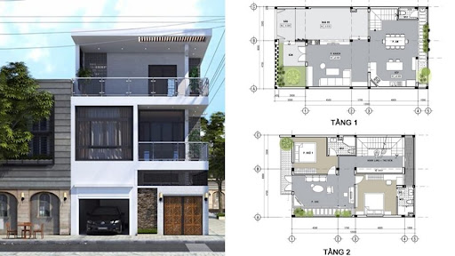
BÀI 2.
XÂY DỰNG NHÀ Ở
Người thiết kế bản vẽ ngôi nhà là kiến trúc sư hoặc là chủ ngôi nhà.
Ai là người thiết kế bản vẽ ngôi nhà?
I. VẬT LIỆU LÀM NHÀ
Tại sao thiết kế là bước chuẩn bị quan trọng trước khi nhà ở được thi công?
II. CÁC BƯỚC CHÍNH XÂY DỰNG NHÀ Ở
- Thiết kế giúp hình dung được ngôi nhà của sau khi xây dựng, đảm bảo các yếu tố kĩ thuật để ngôi nhà vững chắc.
- Thiết kế sẽ giúp cung cấp thông tin để chuẩn bị vật liệu, kinh phí tương ứng.
a/ Thiết kế
- Thiết kế giúp hình dung được ngôi nhà của sau khi xây dựng, đảm bảo các yếu tố kĩ thuật để ngôi nhà vững chắc.
- Thiết kế sẽ giúp cung cấp thông tin để chuẩn bị vật liệu, kinh phí tương ứng.

Slide 4

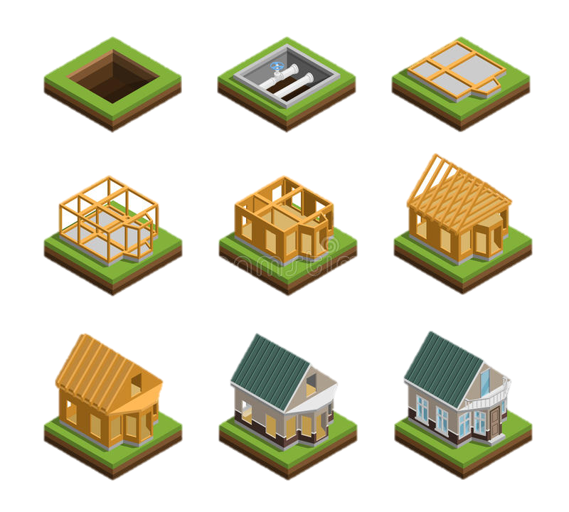
BÀI 2.
XÂY DỰNG NHÀ Ở
Kể tên các công việc chính của thi công thô và vai trò của thi công thô?
I. VẬT LIỆU LÀM NHÀ
II. CÁC BƯỚC CHÍNH XÂY DỰNG NHÀ Ở
a/ Thiết kế
b/ Thi công thô

Slide 5
BÀI 2.
XÂY DỰNG NHÀ Ở
Các công việc chính của bước thi công thô gồm: làm móng nhà, làm khung tường, xây tường, cán nền, làm mái, lắp khung cửa, làm hệ thống đường ống nước, đường điện.
I. VẬT LIỆU LÀM NHÀ
II. CÁC BƯỚC CHÍNH XÂY DỰNG NHÀ Ở
Vai trò: giúp các bước hoàn thiện sau này được tiện lợi và tiết kiệm chi phí
a/ Thiết kế
b/ Thi công thô
- Các công việc chính của bước thi công thô gồm: làm móng nhà, làm khung tường, xây tường, cán nền, làm mái, lắp khung cửa, làm hệ thống đường ống nước, đường điện.
- Vai trò: giúp các bước hoàn thiện sau này được tiện lợi và tiết kiệm chi phí

Slide 6

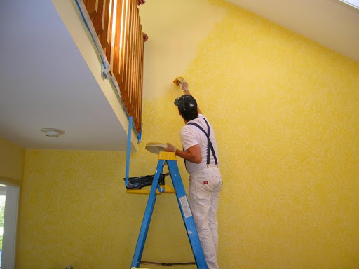
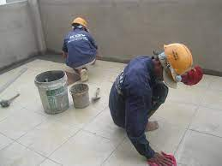
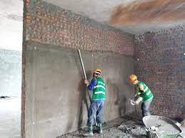
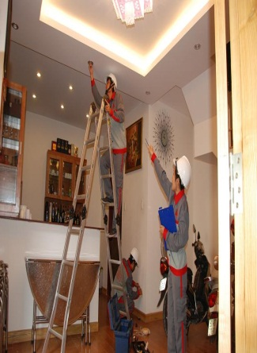
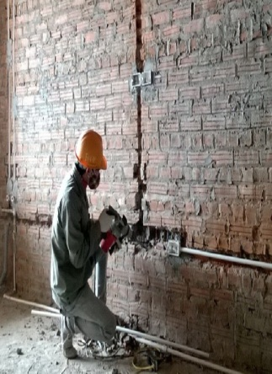
BÀI 2.
XÂY DỰNG NHÀ Ở
Quan sát hình ảnh bên dưới và sắp xếp các hình theo thứ tự các bước chính của công việc hoàn thiện nhà ở?
I. VẬT LIỆU LÀM NHÀ
II. CÁC BƯỚC CHÍNH XÂY DỰNG NHÀ Ở
a/ Thiết kế
b/ Thi công thô
c/ Hoàn thiện
a
b
c
d
e

Slide 7
BÀI 2.
XÂY DỰNG NHÀ Ở
Thứ tự đúng
I. VẬT LIỆU LÀM NHÀ
II. CÁC BƯỚC CHÍNH XÂY DỰNG NHÀ Ở
a/ Thiết kế
b/ Thi công thô
c/ Hoàn thiện
Công đoạn góp phần tạo nên không gian sống với đầy đủ công năng sử dụng và tính thẩm mỹ của ngôi nhà.
e
c
a
- Các công việc chính của bước hoàn thiện gồm: trát và sơn tường, lát nền, lắp đặt các thiết bị điện, nước và nội thất.
b
d

Slide 8
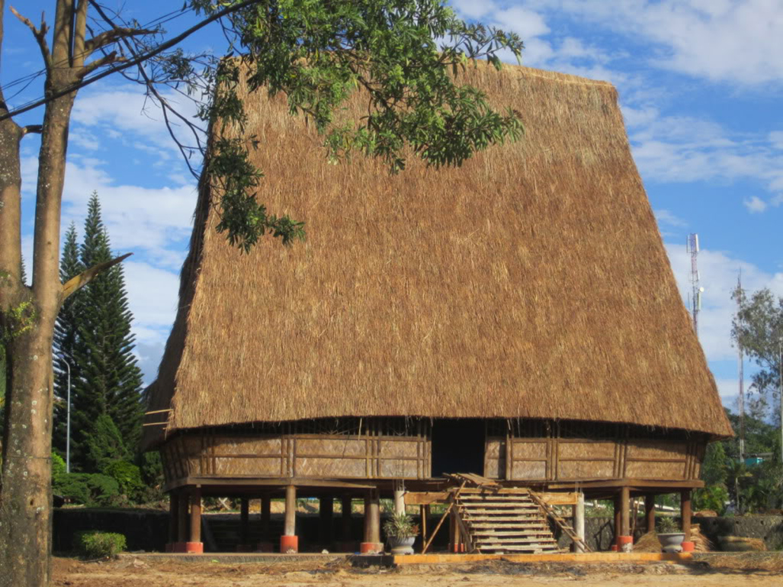
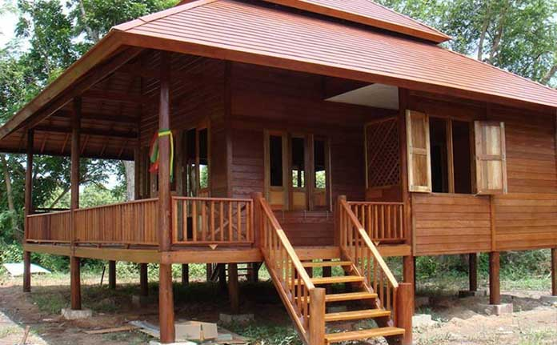
BÀI 2.
XÂY DỰNG NHÀ Ở
Đề xuất các vật liệu xây dựng sử dụng để làm nhà sàn và giải thích về đề xuất của mình?
I. VẬT LIỆU LÀM NHÀ
Để làm nhà sàn cần các vật liệu: gỗ, tre nứa, lá cọ để lợp mái. Vì nhà sàn là kiểu nhà của các đồng bào dân tộc ở miền núi phía Bắc nên vật liệu chủ yếu là từ rừng núi, không sử dụng các vật liệu xây dựng thông thường.
II. CÁC BƯỚC CHÍNH XÂY DỰNG NHÀ Ở
a/ Thiết kế
b/ Thi công thô
c/ Hoàn thiện
- Công đoạn góp phần tạo nên không gian sống với đầy đủ công năng sử dụng và tính thẩm mỹ của ngôi nhà.
- Các công việc chính của bước hoàn thiện gồm: trát và sơn tường, lát nền, lắp đặt các thiết bị điện, nước và nội thất.

Slide 9

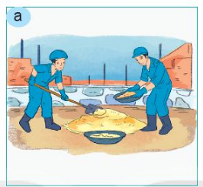
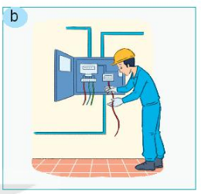
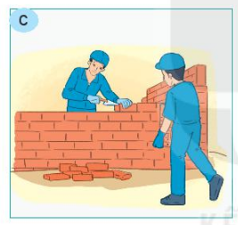
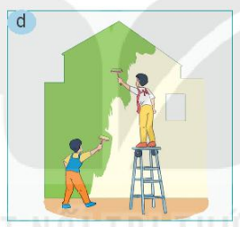
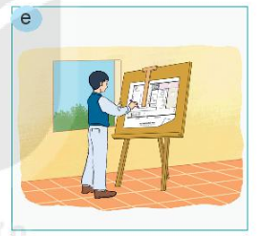
BÀI 2.
XÂY DỰNG NHÀ Ở
Luyện tập
I. VẬT LIỆU LÀM NHÀ
Quan sát hình 2.3, hãy mô tả công việc đang thực hiện trong mỗi hình. Sắp xếp các hình theo thứ tự các bước chính xây dựng nhà?
II. CÁC BƯỚC CHÍNH XÂY DỰNG NHÀ Ở
a/ Thiết kế
b/ Thi công thô
c/ Hoàn thiện

Slide 10
BÀI 2.
XÂY DỰNG NHÀ Ở
Thứ tự các bước chính xây dựng ngôi nhà
I. VẬT LIỆU LÀM NHÀ
II. CÁC BƯỚC CHÍNH XÂY DỰNG NHÀ Ở
a/ Thiết kế
b/ Thi công thô
c/ Hoàn thiện
Thiết kế bản vẽ
Trộn vữa để xây dựng
Xây tường
Làm đường điện
Trát và sơn tường

Slide 11
BÀI 2.
XÂY DỰNG NHÀ Ở
Vận dụng
I. VẬT LIỆU LÀM NHÀ
II. CÁC BƯỚC CHÍNH XÂY DỰNG NHÀ Ở
1. Tìm hiểu và cho biết ngôi nhà của gia đình em được xây dựng từ những vật loại vật liệu nào ?
a/ Thiết kế
b/ Thi công thô
c/ Hoàn thiện
2. Ở nơi em sống những vật liệu chính được sử dụng để xây dựng nhà ở là gì ?Nêu tác dụng của vật liệu đó trong quá trình xây dựng nhà ở?

Slide 12



CÔNG VIỆC VỀ NHÀ
Sưu tầm tranh, ảnh, tài liệu về ngôi nhà thông minh.

